Slide 1

Data Salary 2020–2023 Từ đại dịch đến thời hoàng kim của ngành Data & AI
DỰ ÁN 1

Slide 2
GIỚI THIỆU DỰ ÁN
MỞ ĐẦU
Đây là dự án phân tích toàn diện dựa trên tập dữ liệu thực tế gồm 3.755 mức lương trong file ds_salaries.csv nhằm kể lại hành trình 4 năm bùng nổ của ngành Data & AI
Đồng thời đưa ra lộ trình lương tối ưu cho nhân sự ngành này trong giai đoạn 2025–20261
Mục tiêu dự án
Hé lộ xu hướng lương thực tế: Phân tích các con số không "màu mè" từ năm 2020 đến 2023 để thấy rõ sự biến động của thị trường.
Xác định các yếu tố then chốt: Tìm ra đâu là những nghề "hot" nhất, cấp bậc nào mang lại thu nhập cao nhất, hình thức làm việc (Remote/On-site) và quốc gia nào trả lương hậu hĩnh nhất.

Slide 3

CHÀO MỪNG QUÝ THẦY CÔ
Giảng viên hướng dẫn: Trần Văn Huy
Nhóm 3
Lớp: DP20302

Slide 4



MEMBER SHIP

Slide 5


MEMBER SHIP

Slide 6
Đặt vấn đề Câu chuyện dữ liệu
1

Slide 7
“Năm 2020, khi cả thế giới đóng cửa vì đại dịch, ngành data vẫn âm thầm tồn tại với vỏn vẹn 76 dòng lương trong dữ liệu thu thập được, mức lương trung bình chỉ đạt 92.000 USD, chỉ ba năm sau, vào năm 2023, tập dữ liệu đã phình to lên 3.755 dòng và mức lương trung bình vọt lên 149.045 USD — tăng hơn 60%.
Câu chuyện dữ liệu không chỉ là những con số, là "nhật ký sống động" của một thế hệ kỹ thuật số. Từ chỗ bị kìm hãm bởi đại dịch, ngành Data/AI đã bùng nổ trở thành "mỏ vàng" của thập kỷ. Remote work từng là “VUA" nhưng nay đã nhường chỗ cho sự trở lại của văn phòng (On-site). Israel âm thầm vượt Mỹ để trả lương cao”

Slide 8
Giải thích về bộ dữ liệu
Dữ liệu được sử dụng là file ds_salaries.csv với cấu trúc
gốc gồm 11 trường thông tin quan trọng
work_year: Năm làm việc (2020-2023).
experience_level: Cấp bậc kinh nghiệm (EN, MI, SE, EX).
employment_type: Hình thức tuyển dụng (Full-time, Part-time...).
job_title: Tên vị trí công việc (93 loại khác nhau).
salary_in_usd: Mức lương đã quy đổi sang USD (đây là cột chính để phân tích).
remote_ratio: Tỷ lệ làm việc từ xa (0, 50, 100).
company_size: Quy mô công ty (S, M, L).
Và các thông tin về địa điểm công ty, nơi cư trú của nhân viên.

Slide 9
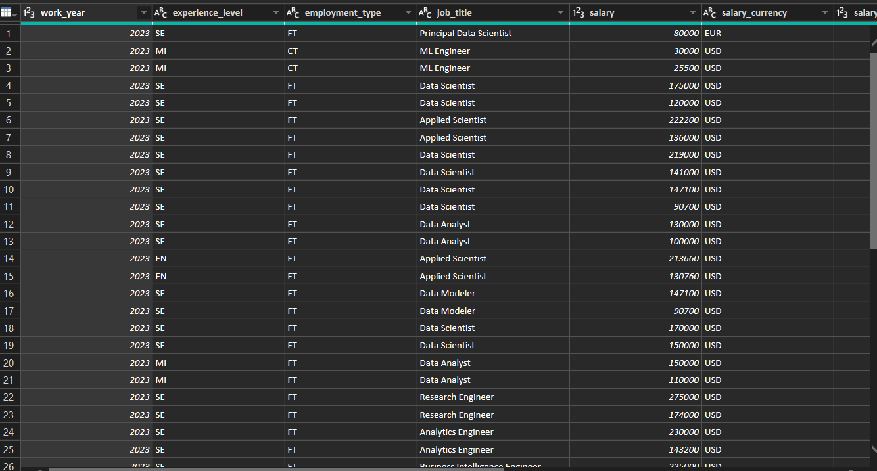

Slide 10
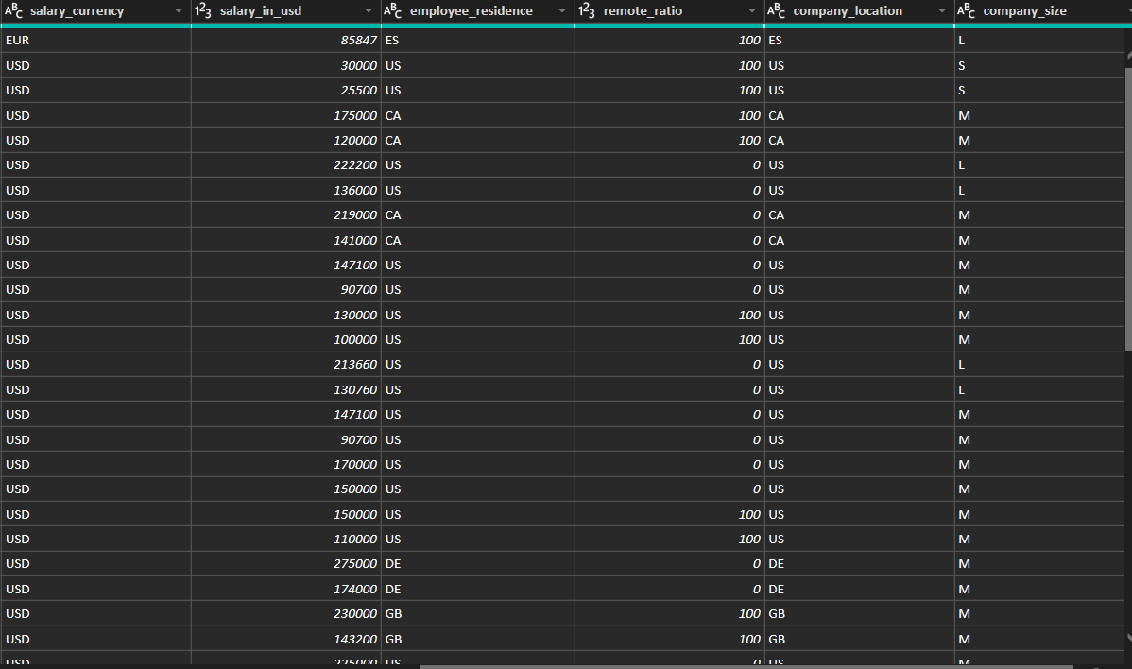

Slide 11
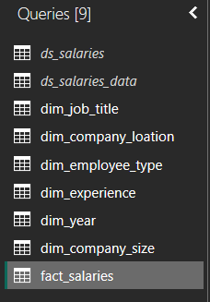
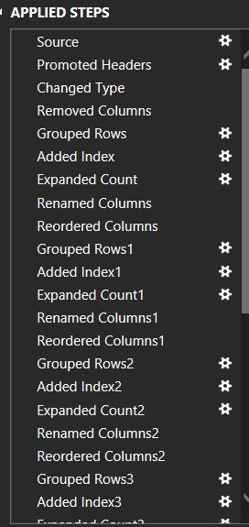
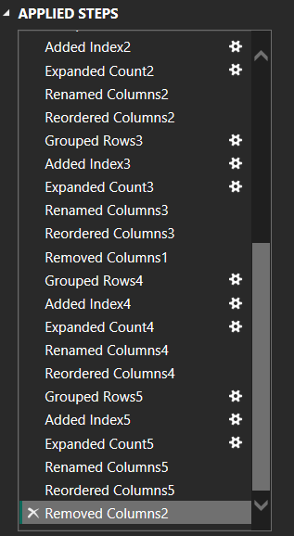

Slide 12
DASHBOARD CHI TIẾT
2
Data Science & AI Salary Analysis 2020–2023

Slide 13
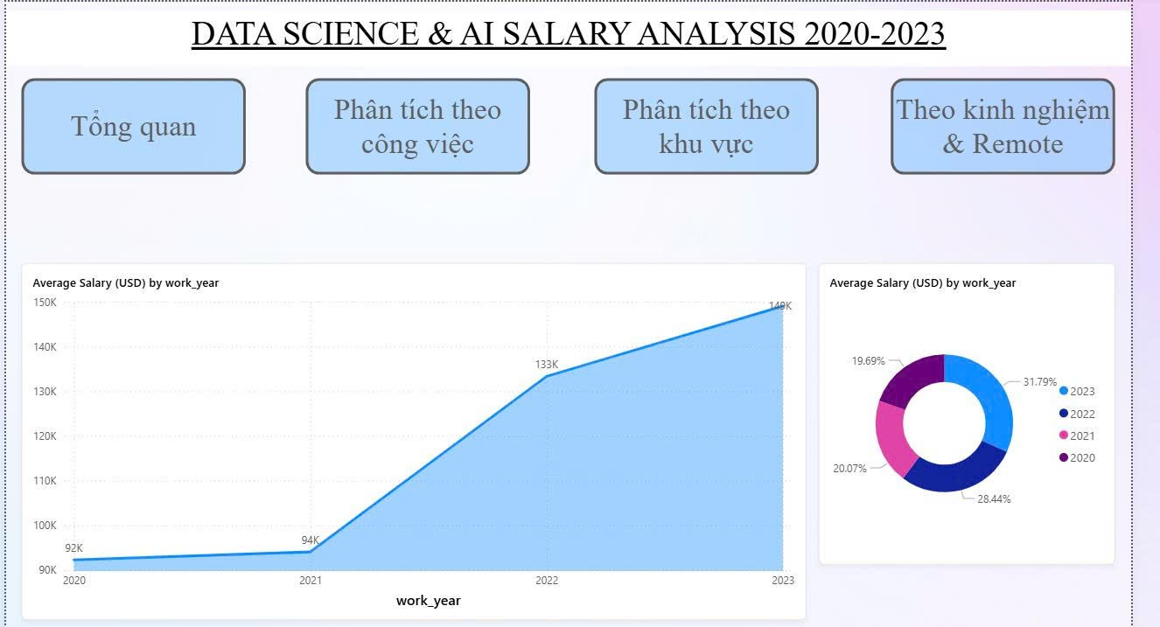

Slide 14
1. Dashboard DATA SCIENCE & AI SALARY ANALYSIS 2020–2023
Tổng quan
Theo công việc
Theo khu vực
Theo kinh nghiệm
Mức độ remote

Slide 15
Biểu đồ đường: Average Salary (USD)
Năm | Lương trung bình (USD)
2020 | ~92K
2021 | ~94K
2022 | ~133K
2023 | ~140K

Slide 16
Nhận xét
2020 → 2021: tăng nhẹ (92K → 94K)
2021 → 2022: tăng mạnh (94K → 133K)
→ giai đoạn bùng nổ nhu cầu Data/AI.
2022 → 2023: tiếp tục tăng nhưng chậm hơn (133K → 140K).
➡️ Xu hướng chung: Lương ngành Data Science & AI tăng rõ rệt trong 4 năm được phân tích.

Slide 17
2. Tỷ lệ lương trung bình theo năm
2023: ~31.79%
2022: ~28.44%
2021: ~20.07%
2020: ~19.69%
➡️ Điều này cho thấy lương năm 2023 chiếm tỷ trọng lớn nhất, phản ánh xu hướng lương ngày càng tăng theo năm.

Slide 18
3. Tổng kết
Tăng mạnh nhất vào năm 2022
Năm 2023 có mức lương cao nhất và chiếm tỷ trọng lớn nhất trong tổng mức lương 4 năm
Dashboard được thiết kế với các mục để phân tích thêm theo công việc, khu vực, kinh nghiệm & remote
Lương ngành DS/AI tăng đều trong giai đoạn 2020–2023.

Slide 19
DASHBOARD TỔNG QUAN
2
Data Science & AI Salary Analysis 2020–2023

Slide 20
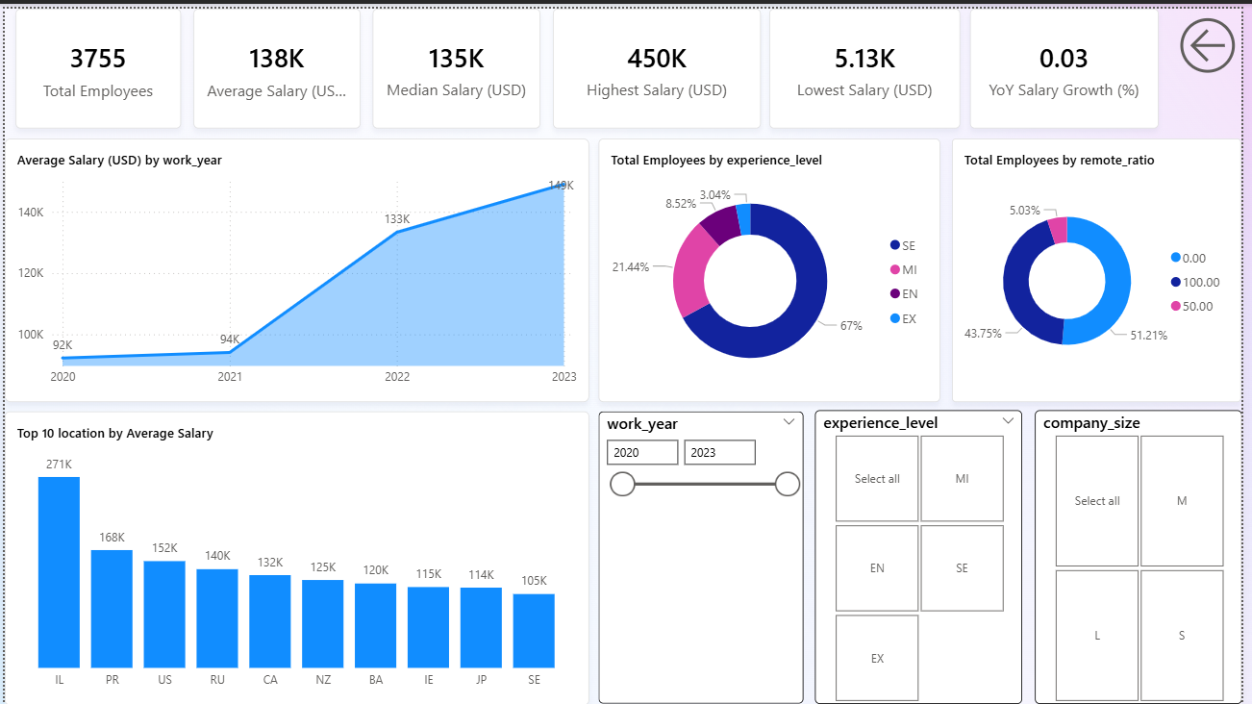

Slide 21
1. Các chỉ số tổng quan (KPIs)

Slide 22
3755 – Total Employees
→ Tổng số nhân sự trong dataset: 3.755 người làm trong lĩnh vực Data Science & AI.
138K – Average Salary (USD)
→ Mức lương trung bình toàn dataset: 138.000 USD/năm.
135K – Median Salary (USD)
→ Mức lương trung vị (thu nhập nằm giữa): 135.000 USD / năm.
Việc lương trung bình và trung vị gần nhau → dữ liệu khá cân bằng, không quá lệch.
450K – Highest Salary
→ Mức lương cao nhất ghi nhận: 450.000 USD.
5.13K – Lowest Salary
→ Mức lương thấp nhất: 5.130 USD (thường đến từ các thực tập sinh hoặc vị trí ở nước thu nhập thấp).
0.03 – YoY Salary Growth (%)
→ Tốc độ tăng lương theo năm chỉ 3%, cho thấy tăng trưởng khá chậm.

Slide 23
2. Biểu đồ lương theo năm Average Salary by work_year
2020: 92K
2021: 94K
2022: 133K
2023: 140K
➡️ Tăng trưởng mạnh nhất: 2021 → 2022

Slide 24
3. Tổng nhân sự theo level (experience_level)
Level | Ý nghĩa | Tỷ lệ
SE | Senior | 67%
MI | Mid-level | 21.44%
EN | Entry-level | 8.52%
EX | Executive | 3.04%
➡️ Nhân sự Senior chiếm phần lớn
lương trung bình khá cao (138K)

Slide 25
4. Nhân sự theo remote_ratio (mức độ làm từ xa)
Remote_ratio | Ý nghĩa | Tỷ lệ
0% | Làm tại văn phòng | 51.21%
50% | Hybrid | 43.75%
100% | Full remote | 5.03%

Slide 26
4. Nhân sự theo remote_ratio (mức độ làm từ xa)
Remote_ratio | Ý nghĩa | Tỷ lệ
0% | Làm tại văn phòng | 51.21%
50% | Hybrid | 43.75%
100% | Full remote | 5.03%
➡️ Phần lớn nhân sự vẫn làm
tại văn phòng và hybrid. ➡️ Tỷ lệ full remote còn khá thấp.

Slide 27
🌍 5. Top 10 quốc gia có lương trung bình cao nhất Biểu đồ cột thể hiện lương trung bình theo company_location
🇮🇱 Israel – 271K ⭐ (cao nhất)
🇵🇷 Puerto Rico – 168K
🇺🇸 USA – 152K
🇷🇺 Russia – 140K
🇨🇦 Canada – 132K
🇳🇿 New Zealand – 125K
🇧🇦 Bosnia & Herzegovina – 120K
🇮🇪 Ireland – 115K
🇯🇵 Japan – 114K
🇸🇪 Sweden – 105K
➡️ Israel đang dẫn đầu mạnh
→ Vì ngành AI của Israel rất phát triển

Slide 28
6. Bộ lọc (Filters)
3 group filter chính
✔ work_year
→ Cho phép lọc theo năm 2020–2023
✔ experience_level
→ Lọc EN, MI, SE, EX
✔ company_size
S = Small
M = Medium
L = Large

Slide 29
7. Tổng kết
Ngành Data/AI có lương tăng mạnh từ 2021 → 2022.
Nhân sự Senior chiếm đa số, ảnh hưởng đến
mức lương trung bình cao.
Hình thức làm việc chủ yếu: Office + Hybrid,
remote 100% rất thấp.
Israel, Mỹ và Puerto Rico là những nơi trả lương cao nhất.
Tăng trưởng lương YoY chỉ 3% → thị trường đang dần bão hòa

Slide 30
DASHBOARD CÔNG VIỆC
3
Data Science & AI Salary Analysis 2020–2023

Slide 31
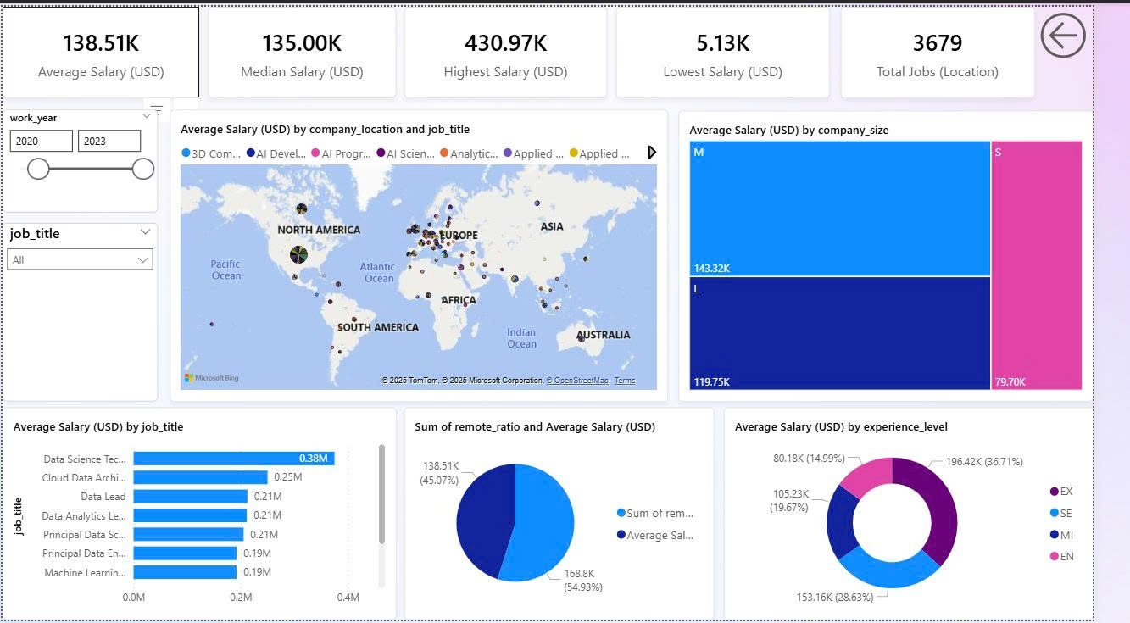

Slide 32
1. Các chỉ số tổng quan (KPIs)

Slide 33
📌 138.51K – Average Salary (USD)
→ Lương trung bình.
📌 135K – Median Salary (USD)
→ Lương trung vị, gần trung bình → dữ liệu khá ổn, không quá lệch.
📌 430.97K – Highest Salary (USD)
→ Lương cao nhất.
📌 5.13K – Lowest Salary
→ Lương cực thấp, thường là vị trí Intern hoặc nước thu nhập thấp.
📌 3679 – Total Jobs (Location)
→ Tổng số dòng dữ liệu theo vị trí địa lý.

Slide 34
🌍 2. Bản đồ lương trung bình theo khu vực & công việc
Average Salary by company_location and job_title
Mỗi chấm trên bản đồ là một vị trí công ty.
Màu sắc thể hiện loại công việc (job_title)
AI Developer
AI Scientist
Applied Scientist
Data Engineer
Data Scientist

Slide 35
🌍 2. Bản đồ lương trung bình theo khu vực & công việc
Bắc Mỹ (đặc biệt Mỹ và Canada) có nhiều điểm đậm – cho thấy lương cao.
Châu Âu: lương cao ở Đức, Hà Lan, Anh, Thụy Sĩ.
Châu Á: Nhật, Singapore có lương nổi bật hơn các nước khác.
Úc: khá nhiều điểm lương cao cho
Data Engineer & AI Scientist.
➡️ Đây là phần cực kỳ hữu ích để so sánh cùng một job nhưng khác quốc gia.

Slide 36
🌍 2. Bản đồ lương trung bình theo khu vực & công việc
Average Salary by company_location and job_title
Mỗi chấm trên bản đồ là một vị trí công ty.
Màu sắc thể hiện loại công việc (job_title)
AI Developer
AI Scientist
Applied Scientist
Data Engineer
Data Scientist

Slide 37
3. Lương theo quy mô công ty (company_size)
Company size | Average salary
M (Medium) | 143.32K
L (Large) | 119.75K
S (Small) | 79.70K
Công ty Medium trả lương cao nhất
Medium thường là scale-up tech, cần nhân lực giỏi nhưng chưa ổn định như Big Tech.
Công ty Small trả thấp nhất.

Slide 38
4. Lương theo job_title (rất quan trọng)
🥇 Data Science Tech Lead — 0.38M (380K USD)
→ Top highest salary. → Vai trò quản lý kỹ thuật + chiến lược, yêu cầu kinh nghiệm cao.
🥈 Cloud Data Architect — 0.25M
→ Thiết kế hệ thống dữ liệu cloud, rất hot.
🥉 Data Lead / Principal Data Scientist — 0.21M – 0.22M
→ Vai trò senior/trưởng nhóm.
Machine Learning Engineer — ~0.19M
→ Công việc kỹ thuật nhưng không hẳn cao nhất.

Slide 39
🧑‍💻 5. Ảnh hưởng của remote_ratio đến lương
Hai giá trị hiển thị
138.51K (45.07%) → sum of remote_ratio
168.8K (54.93%) → average salary
👉 Người làm việc remote nhiều hơn có xu hướng lương cao hơn (168K > 138K)
remote thường là nhân sự chất lượng cao
công ty tuyển remote global → trả theo mức thị trường quốc tế

Slide 40
6. Lương theo level (experience_level)
Level | Salary avg | %
EX (Executive) | 196.42K | (36.7%)
SE (Senior) | 153.16K | (28.63%)
MI (Mid-level) | 105.23K | (19.67%)
EN (Entry) | 80.18K | (14.99%)
EX & SE chiếm phần lớn lương cao
kéo mức lương toàn ngành lên.
Entry-level chỉ khoảng 80K → hợp lý.

Slide 41
7. Tổng kết
📌 Theo khu vực
Mỹ, Israel, Anh, Đức, Canada dẫn đầu lương cao nhất.
Châu Á: Singapore, Nhật nổi bật.
📌 Theo công việc
Tech Lead và Architect là những job top 1 lương.
Data Scientist thường không cao bằng Data Engineer/Architect
📌 Theo quy mô công ty
Medium-size trả cao nhất.
Small công ty trả thấp nhất.
📌 Theo mức độ remote
Làm remote trả cao hơn onsite.
📌 Theo kinh nghiệm
EX highest > SE > MI > EN.

Slide 42
DASHBOARD KHU VỰC
4
Data Science & AI Salary Analysis 2020–2023

Slide 43
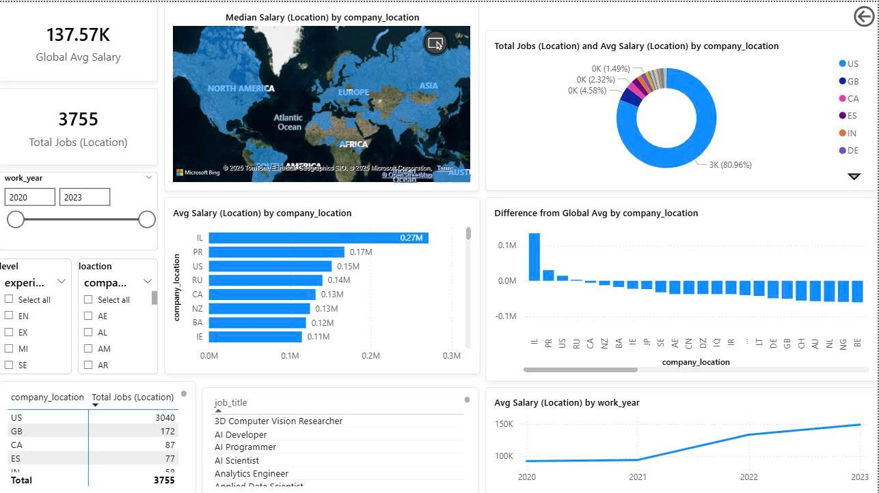

Slide 44
Global Summary
🔹 Global Avg Salary: 137.57K
→ Đây là mức lương trung bình toàn cầu của toàn bộ dataset.
🔹 Total Jobs (Location): 3755
→ Tổng số bản ghi công việc được thống kê.

Slide 45
2. Bộ lọc (Filters – góc trái)
work_year
(2020 → 2023)
experience_level
company_location

Slide 46
3. Median Salary (Location) by company_location (Bản đồ thế giới)
Bản đồ tô màu theo median salary ở từng quốc gia mà công ty đặt trụ sở.
Màu đậm = lương cao hơn.

Slide 47
4. Total Jobs & Avg Salary by company_location (Biểu đồ donut – góc phải trên)
Tỉ lệ số lượng công việc theo từng quốc gia
Màu sắc phân biệt từng country code
US chiếm ~81% (3K công việc) → áp đảo dataset
GB, CA, ES, DE chỉ chiếm phần nhỏ

Slide 48
5. Avg Salary (Location) by company_location
Danh sách quốc gia có mức lương trung bình cao nhất
Quốc gia | Avg Salary
IL (Israel) | ~0.27M → cao nhất
PR | ~0.17M
US | ~0.15M
RU | ~0.14M

Slide 49
6. Difference from Global Avg Salary
So mức lương ở từng quốc gia
mức trung bình toàn cầu (137.57K)
Cột dương → cao hơn trung bình
Cột âm → thấp hơn trung bình
IL cao hơn global ~110K
Một số nước EU thấp hơn trung bình khá nhiều

Slide 50
7. Bảng tổng hợp Jobs theo location
Location | Jobs
US | 3040
GB | 172
CA | 87
ES | 77
Total | 3755

Slide 51
8. Avg Salary (Location)
by work_year
2020 → 2021: tăng nhẹ
2021 → 2022: tăng mạnh
2022 → 2023: tiếp tục tăng
→ Xu hướng chung: mức lương đang tăng theo thời gian

Slide 52
9. Job Titles
Danh sách các job title xuất hiện trong dataset
3D Computer Vision Researcher
AI Developer
AI Scientist
Analytics Engineer
Applied Data Scientist

Slide 53
7. Tổng kết
✔ US chiếm phần lớn số lượng công việc
✔ Israel là nước trả lương trung bình cao nhất
✔ Lương trung bình toàn cầu khoảng 137K
✔ Lương tăng dần qua các năm
✔ Một số quốc gia thấp hơn mức trung bình khá nhiều

Slide 54
DASHBOARD KINH NGHIỆM & REMOTE
5
Data Science & AI Salary Analysis 2020–2023

Slide 55
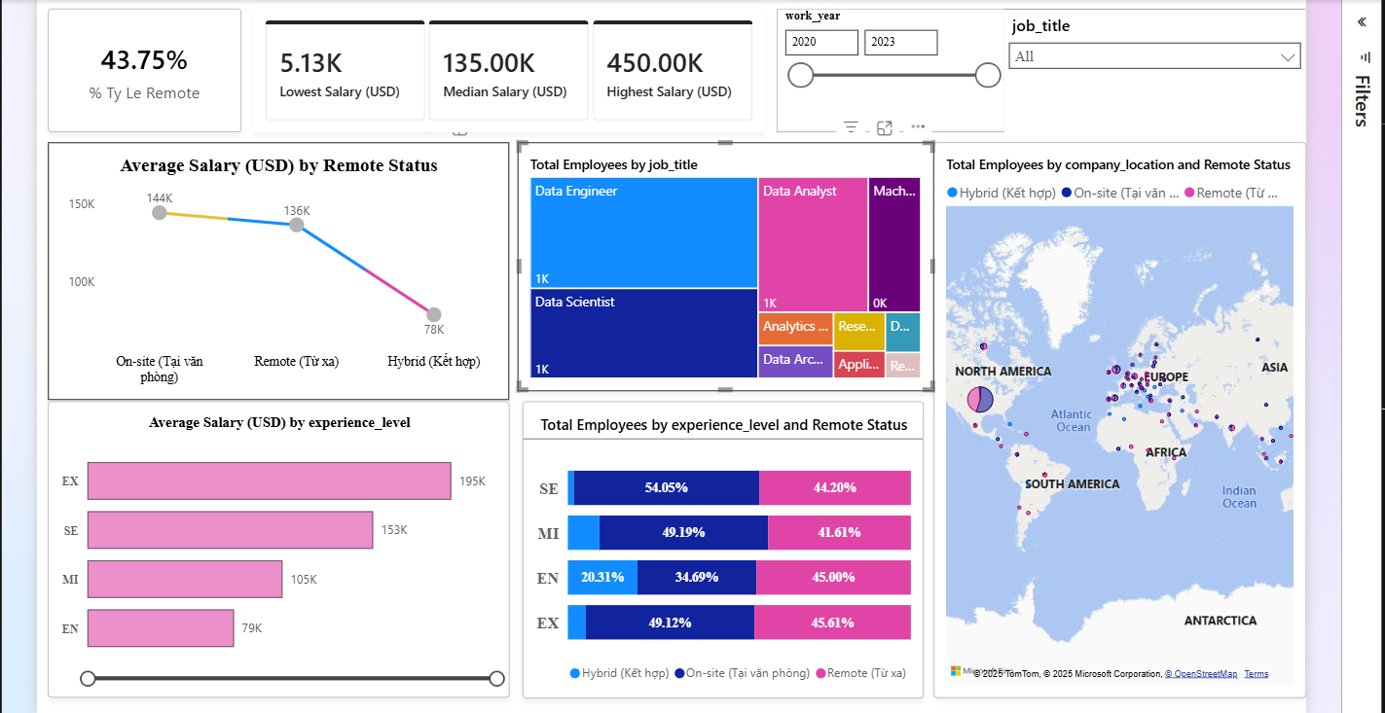

Slide 56
1. Các chỉ số tổng quan (KPIs)

Slide 57
Tỷ lệ Remote: 43.75%
→ Gần một nửa lực lượng lao động làm việc từ xa
Lương thấp nhất: ~5,132 USD
Lương trung vị: ~135,000 USD
Lương cao nhất: ~450,000 USD
→ Mức chênh lệch rất lớn, ngành
dữ liệu có biên độ lương theo vị trí và kinh nghiệm rất cao.

Slide 58
🎯 2. Lương trung bình theo trạng thái làm việc (Remote / On-site / Hybrid)
On-site: ~144K USD
Remote: ~136K USD
Hybrid: ~78K USD
📌 Nhận xét:
Công việc on-site trả lương cao nhất.
Hybrid thấp đáng kể, do nhiều vị trí hybrid thuộc các quốc gia lương thấp hoặc kinh nghiệm thấp.
Remote không cao nhất, trái với kỳ vọng, tính cạnh tranh cao

Slide 59
👩‍💻 3. Số lượng nhân sự theo job_title
lực lượng lao động tập trung vào
Data Engineer
Data Analyst
Data Scientist
→ Ba nhóm nghề này chiếm phần lớn thị trường nhân sự ngành dữ liệu với các vai trò khác như Researcher, Data Architect, Analytics Engineer… → số lượng ít hơn nhiều.

Slide 60
🌍 4. Nhân sự theo vùng địa lý & trạng thái làm việc
Bắc Mỹ và châu Âu là hai thị trường có nhiều điểm dữ liệu nhất.
Xu hướng Remote (màu tím) phân bố khá rộng, không tập trung vào một khu vực cụ thể.
Hybrid và On-site (xanh dương, hồng) xuất hiện nhiều ở các thành phố lớn.
📌 Nhận xét
Các khu vực phát triển có tỷ lệ on-site/hybrid cao hơn khi remote trải rộng toàn cầu.

Slide 61
🧑‍🏫 5. Lương trung bình theo cấp độ kinh nghiệm
EX (Expert/Senior Executive): ~195K
SE (Senior): ~153K
MI (Mid-level): ~105K
EN (Entry): ~79K
→ Lương tăng theo cấp bậc khá đều, đặc biệt MI → SE có mức tăng mạnh.

Slide 62
📊 6. Tỷ lệ nhân sự theo kinh nghiệm và trạng thái làm việc
SE: 54% hybrid, 44% remote
MI: ~49% hybrid, 41% remote
EN: remote cao nhất (45%)
EX: remote chiếm đến 45%

Slide 63
📌 Nhận xét
Với vị trí cấp thấp đến cao chiếm tỷ lệ remote cao
Entry-level làm remote → chi phí thấp.
Expert làm remote → mức tự chủ cao.
Nhóm mid-level, senior → tỷ lệ hybrid cao nhất.

Slide 64
7. Tổng kết
On-site có lương cao nhất
Hybrid thấp nhất.
Data Engineer, Data Analyst, Data Scientist số lượng áp đảo.
Remote chiếm 43.75% — khá phổ biến trong ngành dữ liệu.
Lương tăng mạnh theo kinh nghiệm
Đặc biệt ở mốc Senior trở lên.
Remote phổ biến ở cả hai nhóm: Entry và Expert.
Các trung tâm dữ liệu lớn tập trung ở Bắc Mỹ và châu Âu.

Slide 65
TỔNG KẾT TOÀN PHẦN
2020–2023
Lương ngành Data Science & AI tăng mạnh
Tập trung chủ yếu tại Mỹ
Thiên nhiều về Senior-level
Mức lương cao nhất thuộc các vị trí Lead/Architect
Mô hình remote chiếm gần 44% toàn thị trường.

Slide 66


Slide 67

We sincerely appreciate you taking the time to listen to our presentation

